Slide 1
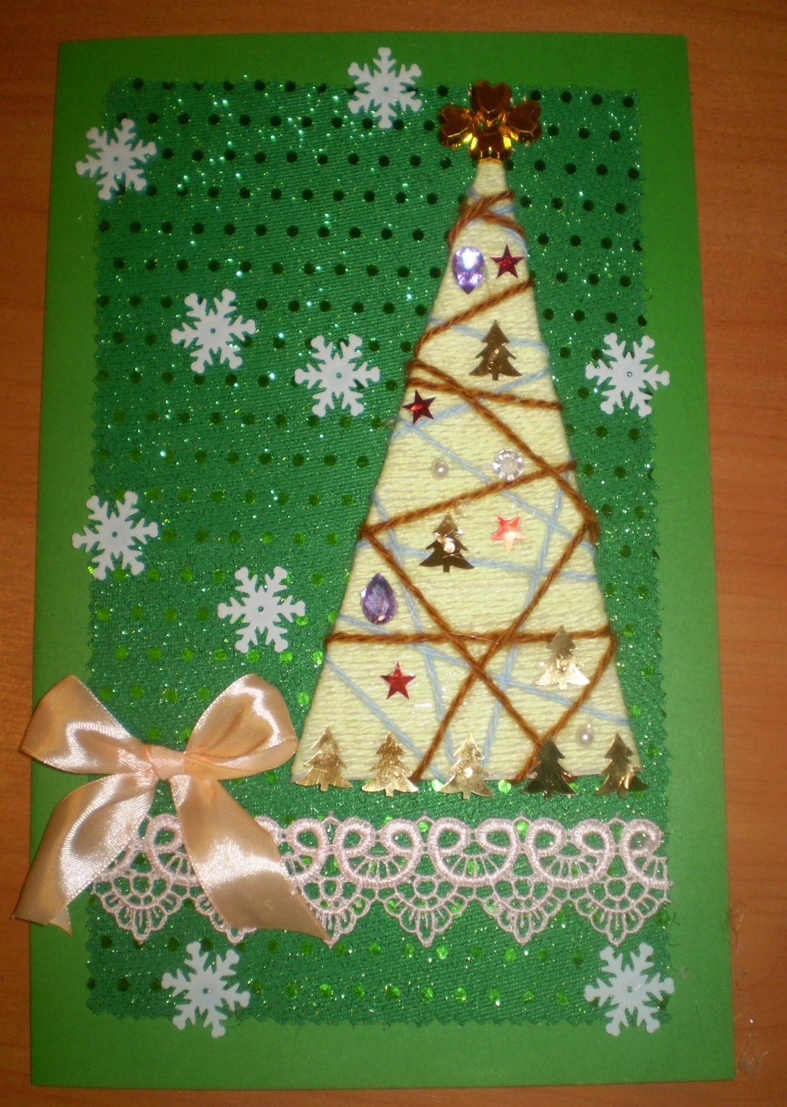
Изготовление новогодней открытки

Slide 2
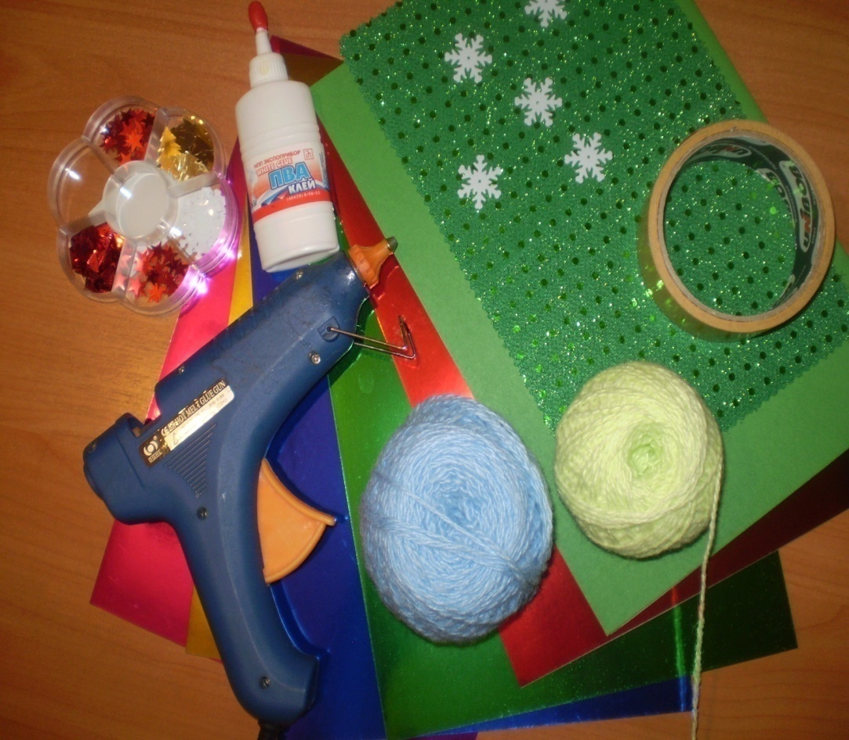
Для изготовления открытки потребуется:
Цветной картон;
Декоративная резина;
Двухсторонний скотч;
Клеевой пистолет;
Декоративные элементы;
Нитки для ручного вязания.

Slide 3
Шаг 1: Лист цветного картона перегнуть пополам и вклеить в него с помощью клеевого двухстороннего скотча поздравление к Рождеству или Новому году.

Slide 4
Шаг 2: Используя клеевой двухсторонний скотч к титульной странице открытки приклеиваем декоративную резину.

Slide 5
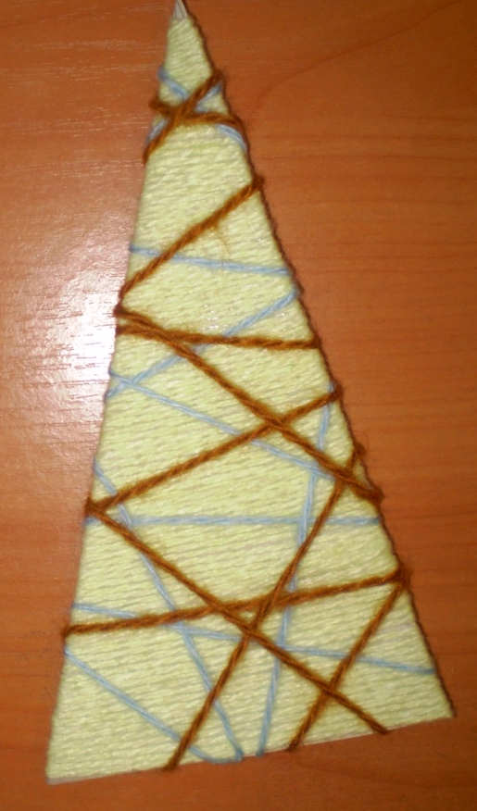
Шаг 3: Вырезав из остатков картона треугольник, оклеиваем его двухсторонним скотчем с обеих сторон, удалив защитный слой, приклеиваем нитки для ручного вязания, обвивая его, желательно использовать оттеки зелёного цвета. Последние витки на елочке нужно выполнить нитками контрастного цвета.

Slide 6
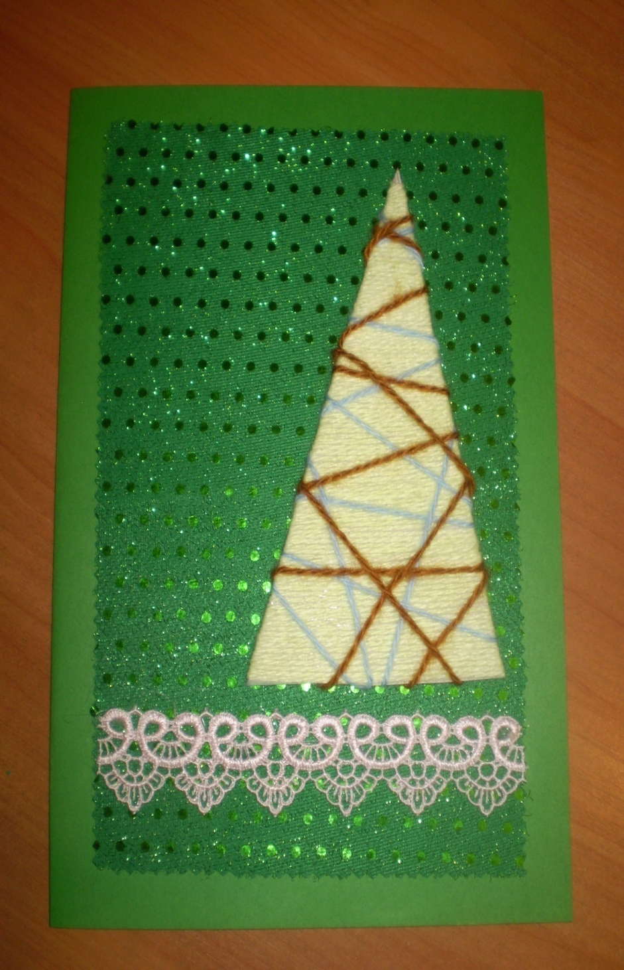
Шаг 4: С помощью клеевого пистолета приклеиваем елочку к декоративной резине, кружево, ленты и декоративные элементы.

Slide 7
Шаг 5: Любуемся своей работой.

